Slide 1

Les bases de la préparation physique
Formation Entraîneur Fédéral
Questions ouvertes, trouver une définition, pourquoi, quand, comment?
La Préparation physique qu’est que c’est, à quoi ça sert ?
Pourquoi est-il nécessaire de se préparer physiquement quand on fait du sport de compétition et plus particulièrement du Rugby à XIII ?
Que veut dire « l’analyse de la tâche » ?
Quand doit-on faire de la PP?
Quelles sont les différentes composantes de la PP ?
Comment s’assurer de l’efficacité des situations proposées ?
La récupération est-elle intégrée à la PP ?
Diététique et hygiène de vie doivent-elles être associées à la PP ?

Slide 2
Les bases de la PP (situation apprentissage)
Formation Entraîneur Fédéral
Définition
Développement athlétique du sportif en vue de l’amélioration des performances individuelles et collectives
sur le terrain de jeux tout en limitant le risque de blessures.
Objectif opérationnel Principe Opérationnel
Transfert des compétences physiques force, vitesse, intelligence situationnelle, endurance, mobilité, adresse/coordination travaillées à l’entrainement en fonction du public (sexe ,âge, poste )
Exemple:
Objectif d’action Principe d’action
Force: est la capacité musculaire qui permet à l’homme de vaincre une résistance ou de s’y opposer par une contraction d’un muscle ou d’un groupe musculaire
Vitesse :capacité à déplacer son corps avec efficience à haute intensité
Intelligence situationnelle: est la capacité à comprendre une situation dans ses différentes dimensions et dans sa complexité pour s’y adapter et apporter une réponse appropriée
Endurance: capacité à répéter des efforts dans le temps
Mobilité: capacité à produire un pattern moteur efficient
Adresse/ coordination :utilisation du corps dans l’espace au regard de l’évolution du schéma corporel de l’athlète

Slide 3
Les bases de la PP (situation apprentissage)
Formation Entraîneur Fédéral
 | U7 |  | U9 |  | U11 |  | U13 |  | U15 |  | U17 |  | U19 |  | Seniors
Adresse/Coordination |  |  |  |  |  |  |  |  |  |  |  |  |  |  |  |  |  | Indispensable
Force |  |  |  |  |  |  |  |  |  |  |  |  |  |  |  |  |  | Recommandé
Vitesse |  |  |  |  |  |  |  |  |  |  |  |  |  |  |  |  |  | Optionnel
Intelligence situationnelle |  |  |  |  |  |  |  |  |  |  |  |  |  |  |  |  |  | Pas nécessaire
Mobilité
Endurance

Slide 4
Situation apprentissage : U7/U9/U11
Formation Entraîneur Fédéral
Coordination/adresse :
    Echelle de rythme
    Travail d’appui
    Slalom
    Jonglage
Vitesse
    Technique (avec/sans ballon)
    Vitesse de réaction
    Gainage

Slide 5
Situation apprentissage : U13/U15
Formation Entraîneur Fédéral
Vitesse
    Technique
    Vitesse longue
Intelligence situationnelle
    1 vs 1
Force : apprentissage de la musculation
    Technique des mouvements & sécurité
    Travail à poids de corps
    Gainage
Adresse/coordination
    Changement de direction

Slide 6
Situation apprentissage : U17
Formation Entraîneur Fédéral
Force
    Travail technique
    Travail en charge
Intelligence situationnelle
    Changement de direction avec adversaire(s), avec/sans partenaire
Adresse/Coordination : adaptation à la modification morphologique
    Slalom
    Jonglage pied-main
Vitesse
    En continuité
Endurance
    Volume d’exercice plus important
    Travail non intégré (fractionné, long, …)
Mobilité : croissance, poids
    https://www.youtube.com/watch?v=t3kzleGEa70
    Varier les exercices

Slide 7
Situation apprentissage : U19-Seniors
Formation Entraîneur Fédéral
Force
    Puissance
    Force maximale
    Explosivité
    Hypertrophie
Intelligence situationnelle
    Prendre le dessus sur un adversaire (1vs1, 2vs2, 3vs3, 2vs1…)
Adresse/Coordination : adaptation à la modification morphologique
    Slalom
    Jonglage pied-main
Vitesse
    En continuité
Endurance
    Développement des qualités aérobies spécifiques (bronco, shuttle, cond game…)
Mobilité : croissance, poids
    https://www.youtube.com/watch?v=t3kzleGEa70
    Varier les exercices

Slide 8
Principe d’action de l’échauffement
Définition de l’échauffement ,développement athlétique:
préparer l’organisme à effectuer des efforts dépassant son rythme de base, avec comme sous objectif de préparer les articulations, les muscles et le SNC pour éviter les risques de blessures et d’optimiser la séance. L’échauffement se fait en moins de 10 min.
Définition Mobilité:
nous recherchons une vascularisation au niveau des articulations (cartilages), en stimulant la capsule articulaire qui va permettre une sécrétion de synovie. La mobilité va également solliciter les muscles pour les activer doucement. Pour cela nous recherchons un travail d’amplitude ou de déverrouillage
Définition d’activation
d’augmentation de la température musculaire pour permettre un muscle d’être plus rentable en améliorant les réactions chimiques, et améliorer les informations nerveuses pour être plus réactif.

Slide 9
Principe d’action de l’échauffement
Définition activation du système nerveux central:
Amélioration de la connexion cerveau-muscle afin d’augmenter l’efficacité des actions motrices à hautes intensités.
Spécifique course:
Développer par les répétitions un pattern de course.
Définition amplitude articulaire
Venir travailler sur l’élasticité de la chaîne postérieure très sollicité lors de l’activité.

Slide 10
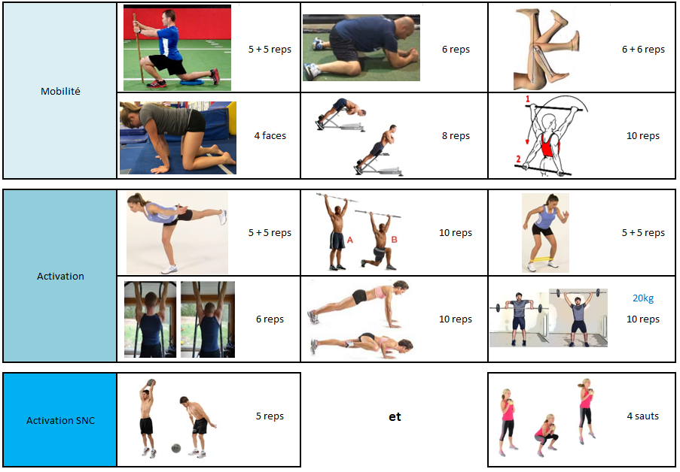
Musculation
Echauffement

Slide 11

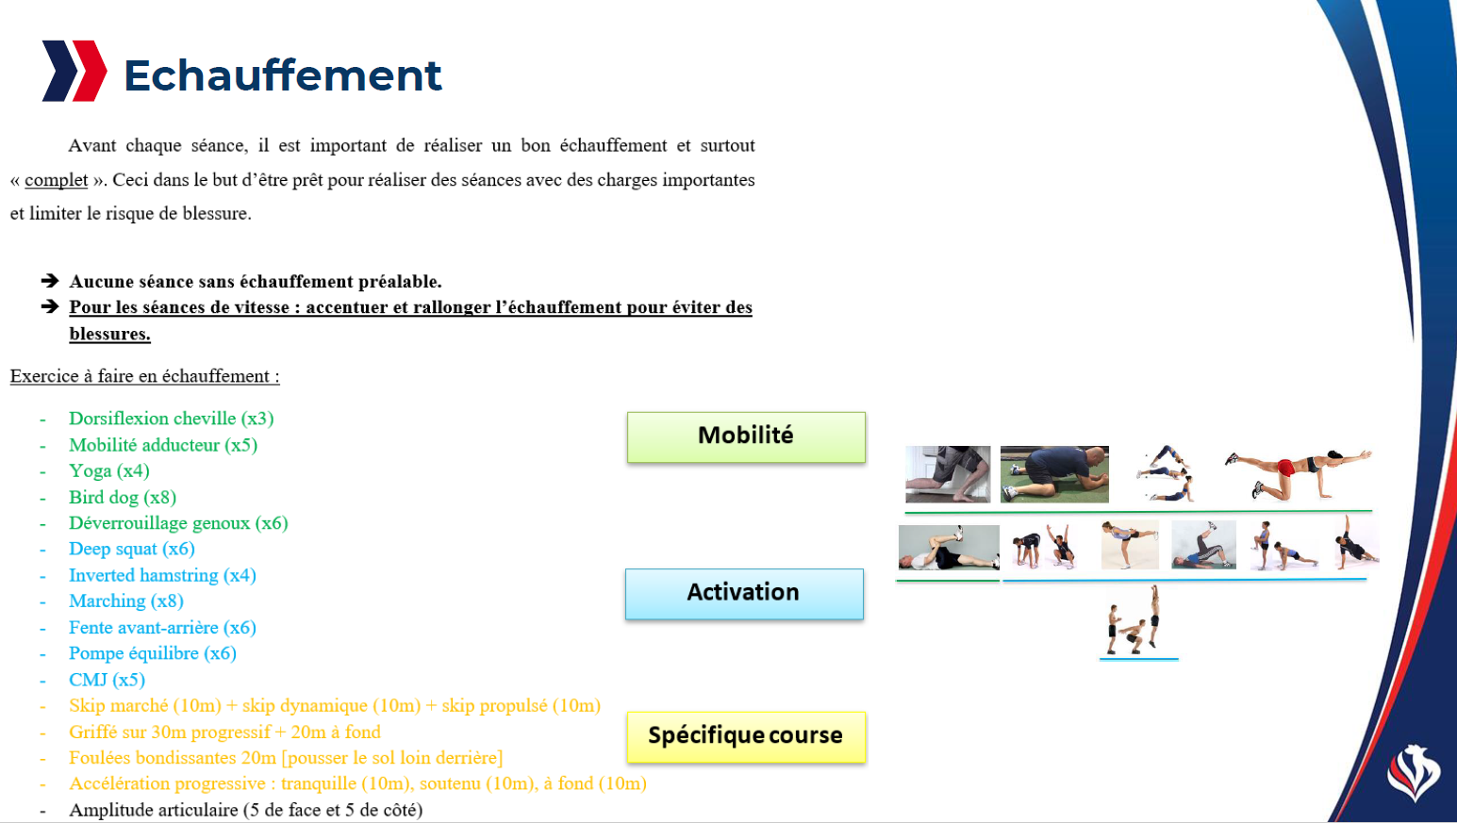
https://www.youtube.com/watch?v=lfSKL0llbFs&t=6s

